Slide 1


歡迎
112學年度精進計劃國民教育輔導團
語文領域本土語文輔導團小組分區到校服務
(原住民語)
新竹市香山區虎林國民小學

Slide 2
新竹市香山區虎林國民小學112學年度
原住民語開班簡報
新竹市香山區虎林國民小學

Slide 3
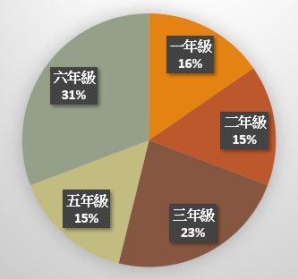
虎林國小原住民學生人數統計

Slide 4
虎林國小原住民學生族語份布圖
1人
3人
4人
2人
3人

Slide 5
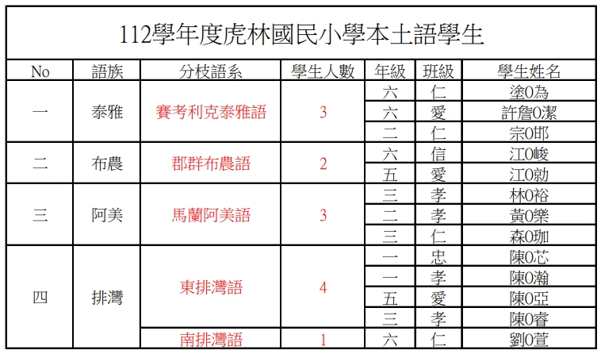
原住民各族語學生名單

Slide 6
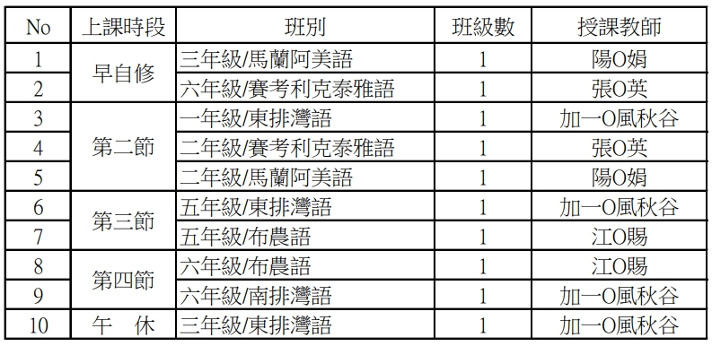
班級數及課表

Slide 7
一、健全師資鼓勵同仁報名參加本土語認證培訓
二、開設實體課程並持續給予教支老師支持
三、配合本土語到校觀課服務計劃提升教師教學效能
四、鼓勵同仁報名參加本土語認證培訓/成立教師專業學習社群
五、鼓勵教師自編教材或善用教育網路平台資源
六、活用電子觸屏白板/教學軟體及平板的有效使用
七、鼓勵並支持本校原住民學生參加族語認證考試
八、持續報名並培訓參加新竹市國語文/原民語競賽
本校六年級江尚竣同學榮獲112年全國語文競賽新竹市複賽
原住民族語朗讀-布農語全市第一名代表新竹市參加全國賽
九、申請中華民國國語文研究協會給予學生奬勵或其他計劃經費申請
關於本校本土語/原民語課程與教學持續推動的方向

